Slide 1

Département Génie informatique
Mini-projet
Les algorithmes
:
Réalisé par :
Zakaria KERROUMI
Achraf EL BITI
Encadré par :
M.Youssef QARAAI
2021/2022

Slide 2
Plan
Introduction
Implementation des algorithes
Conclusion

Slide 3
Introduction
Les graphes sont des structures de données fondamentales utilisées pour représenter les connexions entre des objets. Ils se composent de sommets (également appelés nœuds) et d'arêtes, où les arêtes relient des paires de sommets. Les algorithmes de graphes sont un ensemble de techniques et de procédures utilisées pour analyser et manipuler des graphes.
Notes:
ce projet va nous permettre d'initier à l’autoformation et d'appliquer les différents connaissances acquises que ça soit en méthode de conception ou bien dans la programmation orienté objet, pour pouvoir gérer avec perfection tout projet au future.
Mon projet consiste à réaliser une application permettant d’implémenter un système d'information documentaire avec toutes les opérations liées à l'archivage de documents et à la recherche par un utilisateur.

Slide 4
Les algorithmes de graphes ont de nombreuses applications dans divers domaines tels que les réseaux informatiques, l'analyse des réseaux sociaux, la planification d'itinéraires, les systèmes de recommandation, et bien plus encore. Ils offrent des informations précieuses sur la structure et les relations au sein d'un graphe, ce qui nous permet de résoudre efficacement des problèmes complexes.

Slide 5
le Simplexe et le Flot de réseau sont deux algorithmes d'optimisation puissants et largement utilisés. Le Simplexe est utilisé pour résoudre des problèmes de programmation linéaire, tandis que le Flot de réseau est utilisé pour optimiser le flux de ressources à travers un réseau. Ces algorithmes fournissent des solutions efficaces à des problèmes complexes dans de nombreux domaines.

Slide 6
Introduction
Implementation des algorithes

Slide 7
1.Parcours en largeeur :
Le BFS explore un graphe en visitant systématiquement tous les sommets voisins avant de passer au niveau suivant
Présentation
Il est couramment utilisé pour trouver le plus court chemin et explorer le graphe en largeur.

Slide 8
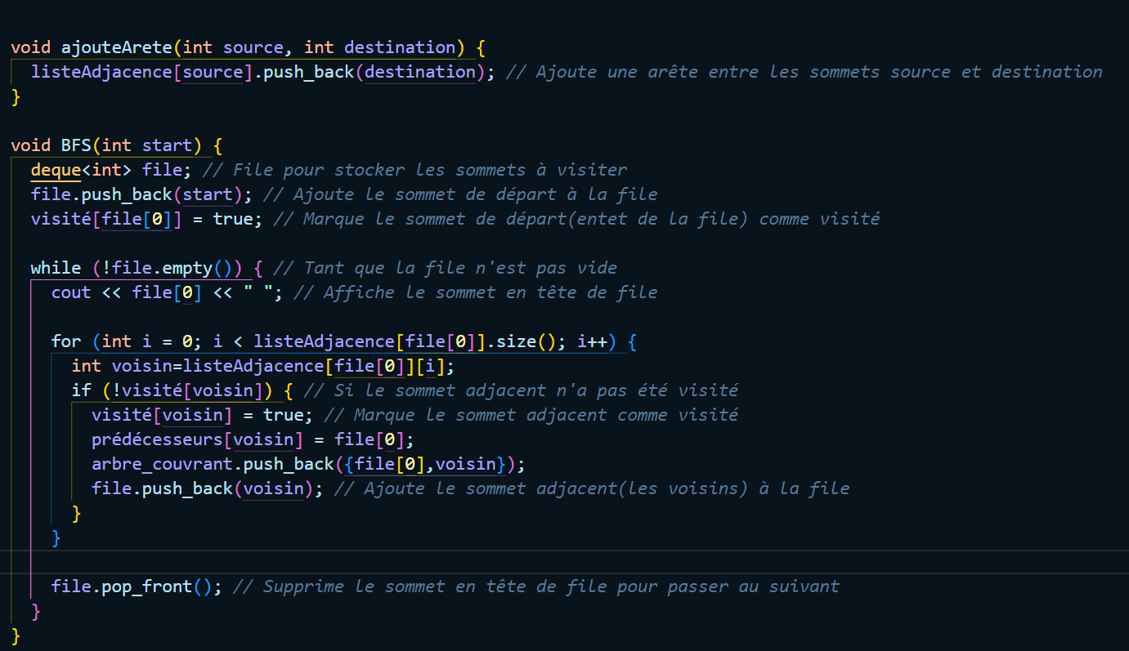
Fonctions principales

Slide 9
2.Parcours en profondeur :
Le DFS explore un graphe en se déplaçant aussi loin que possible le long de chaque branche avant de revenir en arrière
Présentation
Il est souvent utilisé pour trouver des composantes connexes, détecter des cycles et effectuer un tri topologique.

Slide 10
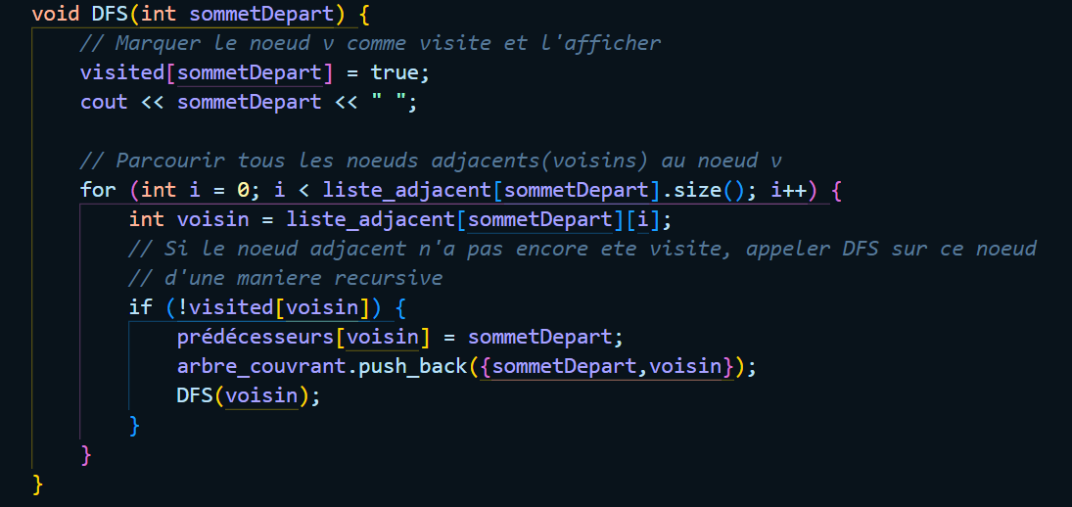
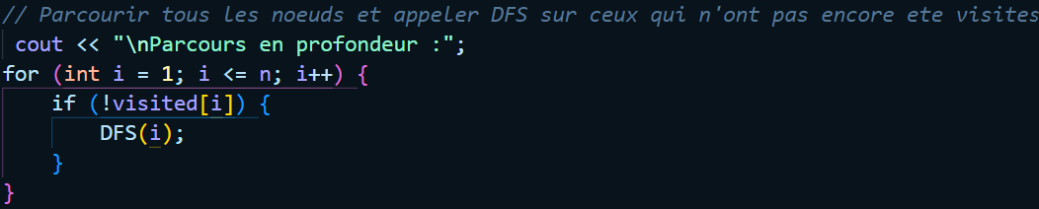
Fonctions principales

Slide 11
3.Algorithme de Prim :
L'algorithme de Prim est un algorithme utilisé pour trouver un arbre de poids minimum (arbre couvrant de poids minimum) dans un graphe pondéré et connexe
Présentation

Slide 12
4.Algorithme de Kruskal :
L'algorithme de Kruskal trouve un arbre couvrant de poids minimum dans un graphe pondéré et connecté.
Présentation
Un arbre couvrant de poids minimum est un sous-graphe qui relie tous les sommets avec le poids total minimum des arêtes.

Slide 13
5.Algorithme de Dijkstra :
L'algorithme de Dijkstra trouve le plus court chemin entre deux sommets dans un graphe pondéré
Présentation
Il garantit le plus court chemin à condition que tous les poids des arêtes soient non négatifs..

Slide 14
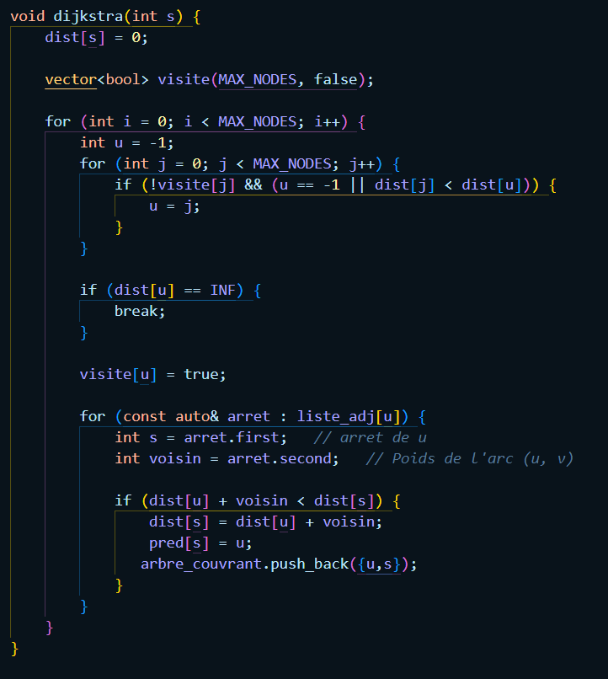
fonctions principales

Slide 15
6.ALgorithme de Ford-Fulkerson :
Il s'appuie sur le concept de capacités résiduelles pour trouver le flot maximal dans un réseau.
Présentation
L'algorithme identifie les chemins augmentants à travers le réseau et ajuste le flot le long de ces chemins jusqu'à ce qu'aucun chemin augmentant ne puisse être trouvé, ce qui indique que le flot est maximal.

Slide 16
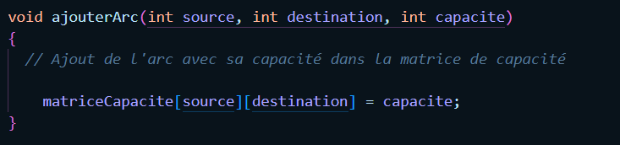
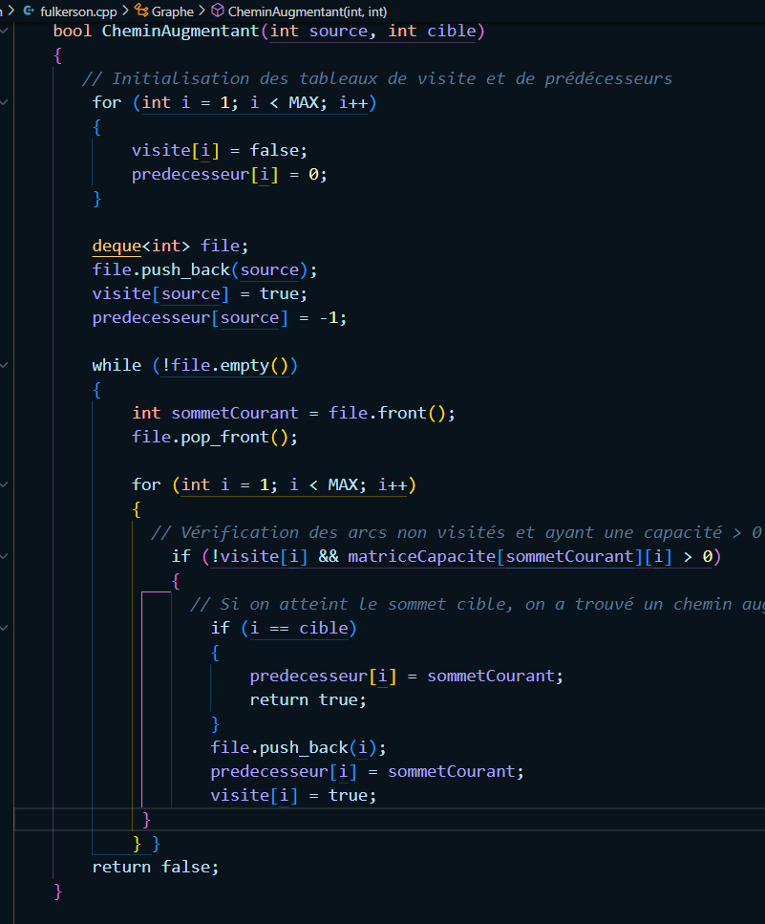
fonctions principales

Slide 17
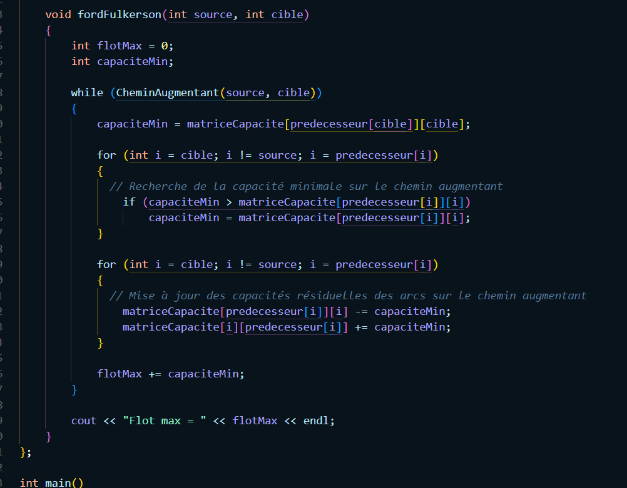
fonction principale

Slide 18
7.Algorithme de Coloration :
L'algorithme de coloration de graphe glouton vise à attribuer une couleur à chaque sommet d'un graphe de manière à ce que deux sommets adjacents ne partagent pas la même couleur. L'objectif est de minimiser le nombre total de couleurs utilisées pour colorer le graphe.
Présentation
L'algorithme de coloration de graphe glouton fournit une solution approximative au problème de coloration des graphes. Il n'est pas garanti de trouver la coloration optimale du graphe, car il peut utiliser plus de couleurs que nécessaire. Cependant, il est souvent efficace pour les graphes de petite à moyenne taille.

Slide 19
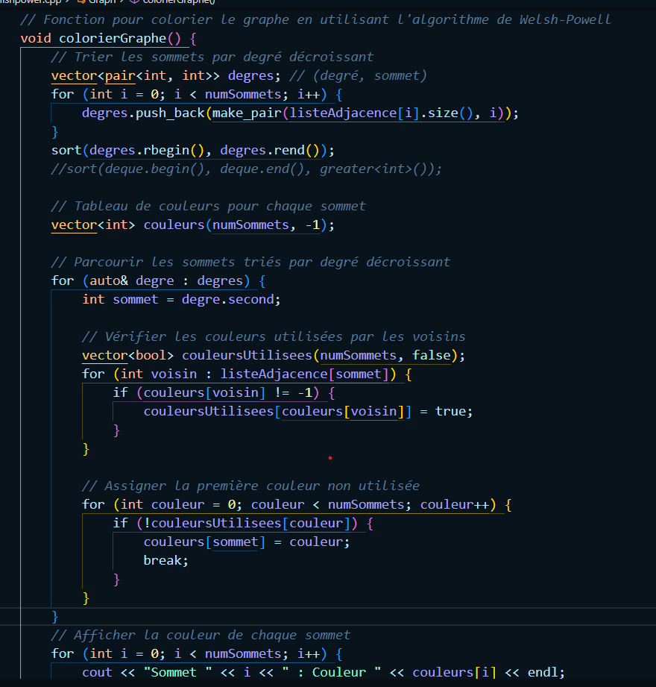
fonction principales

Slide 20
8.L'Algorithme de Bellman-Ford :
L'algorithme de Bellman-Ford peut également détecter l'existence de cycles négatifs dans le graphe. Si une mise à jour supplémentaire des distances est possible après la fin des itérations, cela signifie qu'il existe un cycle négatif. Dans ce cas, l'algorithme peut signaler l'existence de ce cycle.
Présentation
L'algorithme de Bellman-Ford est utilisé dans de nombreuses applications telles que la planification des itinéraires, les réseaux de transport, les systèmes de routage de données et bien d'autres. Il permet de trouver le chemin le plus court dans des graphes pondérés, même en présence de poids négatifs..

Slide 21
Etapes de belman-ford
Initialisation : Définir la source du chemin le plus court et attribuer une distance initiale à chaque nœud du graphe. La distance initiale pour la source est définie à 0, tandis que toutes les autres distances sont définies à l'infini.
Relaxation des arêtes : Pour chaque arête du graphe, appliquer l'opération de relaxation qui consiste à mettre à jour les distances des nœuds selon la formule suivante : distance[v] = distance[u] + poids(u, v), où u est le nœud de départ de l'arête et v est le nœud de destination de l'arête.
Itérations : Répéter l'étape de relaxation des arêtes (étape 2) pour un nombre d'itérations égal au nombre total de nœuds du graphe moins 1. Cela garantit que les distances les plus courtes sont progressivement propagées à travers le graphe.
Détection des cycles de poids négatif : Effectuer une itération supplémentaire de relaxation des arêtes pour détecter les cycles de poids négatif. Si une mise à jour supplémentaire est possible à cette étape, cela indique la présence d'un cycle de poids négatif atteignable depuis la source.

Slide 22
Récupération des chemins les plus courts : À ce stade, les distances les plus courtes de la source à chaque nœud ont été calculées. Pour récupérer les chemins les plus courts, il est possible de suivre les prédécesseurs à partir du nœud de destination jusqu'à la source.

Slide 23
9.Le Simplexe :
Le Simplexe est un algorithme d'optimisation linéaire largement utilisé pour résoudre des problèmes de programmation linéaire. Il est utilisé pour trouver la meilleure solution possible parmi un ensemble de solutions réalisables en maximisant ou en minimisant une fonction objectif linéaire, tout en respectant un ensemble de contraintes linéaires.
Présentation
L'algorithme du Simplexe fonctionne en parcourant itérativement les sommets d'un polytope convexe appelé "simplexe". À chaque itération, il se déplace d'un sommet à un autre en suivant des pivots basés sur des opérations d'échange de base. Le processus se poursuit jusqu'à ce qu'une solution optimale soit atteinte.

Slide 24
Etapes de simplexe
Formulation du problème : Le problème de programmation linéaire est formulé avec une fonction objectif linéaire et des contraintes linéaires sous forme de variables, de coefficients et de constantes.
Forme standard : Le problème est transformé en une forme standard où toutes les contraintes sont des équations d'égalité, et les variables sont non négatives.
Tableau initial : Le problème est représenté sous forme de tableau, également appelé le tableau initial. Le tableau contient les coefficients de toutes les variables, y compris les variables d'écart, d'excès et de base, ainsi que la fonction objectif.
Vérification de l'optimalité : On vérifie si la solution actuelle est optimale en examinant la ligne de la fonction objectif dans le tableau. Si tous les coefficients sont négatifs ou nuls, la solution est optimale. Sinon, on passe à l'étape suivante.

Slide 25
Etapes
Pivotage : On sélectionne une variable d'entrée (variable non basique) et une variable de sortie (variable basique) à partir du tableau, en utilisant une règle de choix du pivot. Le pivot est choisi de manière à améliorer la valeur de la fonction objectif lors du pivotage.
Mise à jour du tableau : On effectue des opérations de pivotage pour mettre à jour les coefficients dans le tableau. Ces opérations garantissent que la solution reste réalisable et améliorent la valeur de la fonction objectif.
Répétition : Les étapes 4 à 6 sont répétées jusqu'à ce que la solution devienne optimale. Cela implique de vérifier l'optimalité à chaque itération et de sélectionner les variables d'entrée et de sortie appropriées pour le pivotage.
Solution optimale : Une fois que la solution optimale est atteinte (tous les coefficients de la fonction objectif sont négatifs ou nuls), les valeurs des variables basiques sont extraites du tableau pour obtenir la solution optimale du problème de programmation linéaire.

Slide 26
10.La dualité :
Le problème dual est dérivé du problème primal en utilisant une technique appelée dualisation. Il est également formulé sous forme de maximisation ou de minimisation, mais avec des variables et des contraintes différentes. Les variables du dual correspondent aux contraintes du primal, tandis que les contraintes du dual correspondent aux variables du primal.
Présentation
En résumé, la dualité est un concept important en programmation linéaire qui permet de relier le problème primal et le problème dual. Elle fournit des informations sur les solutions optimales, les bornes et les relations entre les deux problèmes. La dualité est largement utilisée pour l'analyse et la résolution des problèmes de programmation linéaire

Slide 27
les etapes de dualite:
Formulation du problème primal : Le problème primal est formulé avec une fonction objectif à maximiser ou à minimiser, ainsi que des contraintes. Le problème est généralement exprimé sous forme de programme linéaire ou non linéaire.
Formulation du problème dual : À partir du problème primal, on formule le problème dual en associant une variable duale à chaque contrainte du problème primal. Les contraintes du problème dual sont basées sur les variables duales et sont généralement inversées par rapport aux contraintes du problème primal.
Fonction objectif du problème dual : La fonction objectif du problème dual est dérivée à partir de la fonction objectif du problème primal. Les coefficients de la fonction objectif du dual sont généralement basés sur les coefficients des variables duales du problème primal.
Relation de dualité : On établit la relation de dualité entre les solutions optimales des problèmes primal et dual. Selon le théorème de dualité en programmation linéaire, si une solution optimale est trouvée pour le problème primal, alors la solution optimale du problème dual est également trouvée, et les valeurs des fonctions objectif optimales des deux problèmes sont égales.

Slide 28
Résolution des problèmes primal et dual : Les problèmes primal et dual sont résolus simultanément ou séparément à l'aide de techniques d'optimisation appropriées. Cela peut inclure des méthodes telles que le simplexe, la méthode du gradient, la méthode des multiplicateurs de Lagrange, ou d'autres algorithmes d'optimisation spécifiques au problème.
Interprétation des solutions : Une fois que les problèmes primal et dual sont résolus, on interprète les solutions optimales pour obtenir des informations utiles. Les variables duales fournissent des coûts marginaux ou des prix relatifs associés aux contraintes du problème primal. Ces valeurs peuvent être utilisées pour analyser la sensibilité du problème aux changements dans les coefficients des contraintes ou de la fonction objectif.
Analyse de la dualité : L'analyse de la dualité permet de tirer des conclusions sur le problème primal et le problème dual, ainsi que sur les relations entre les contraintes et les variables duales. On peut évaluer la faisabilité, l'optimalité, l'unicité des solutions, ainsi que l'interprétation économique des valeurs duales.

Slide 29
10.La methode de deux phases :
La méthode de deux phases, également connue sous le nom de méthode du simplexe en deux phases, est une technique utilisée pour résoudre des problèmes de programmation linéaire lorsque la solution initiale ne satisfait pas les contraintes du problème.
Présentation

Slide 30
les etapes a suivre :
Phase 1 : Cette phase vise à trouver une solution réalisable initiale pour le problème en introduisant des variables artificielles. Les variables artificielles sont ajoutées aux contraintes du problème et un problème auxiliaire est formulé. L'objectif de ce problème auxiliaire est de minimiser la somme des variables artificielles. Si la valeur optimale du problème auxiliaire est nulle, cela signifie qu'une solution réalisable initiale a été trouvée. Si la valeur optimale est différente de zéro, cela indique que le problème initial est non réalisable.
Phase 2 : Dans cette phase, le problème initial est résolu en utilisant la méthode du simplexe standard, mais en ignorant les variables artificielles introduites lors de la phase 1. Les variables artificielles ne sont plus pertinentes car nous avons déjà une solution réalisable initiale. L'objectif est de maximiser ou minimiser la fonction objectif du problème initial tout en respectant les contraintes du problème.

Slide 31
Conclusion
conclusion
Les graphes sont des structures de données utilisées pour représenter des connexions entre des objets
Les algorithmes de graphes permettent d'explorer, de rechercher des chemins, de trouver des motifs et de résoudre des problèmes liés aux graphes.
Les algorithmes populaires incluent DFS, BFS, Dijkstra, Kruskal et Prim.
Les graphes ont de nombreuses applications pratiques dans divers domaines tels que les réseaux sociaux, la logistique, la planification de trajets, etc.
Comprendre les graphes et les algorithmes de graphes peut améliorer la capacité à résoudre des problèmes complexes de manière efficace.

Slide 32
Merci pour votre attention

